Slide 1
林黛玉进贾府

Slide 2
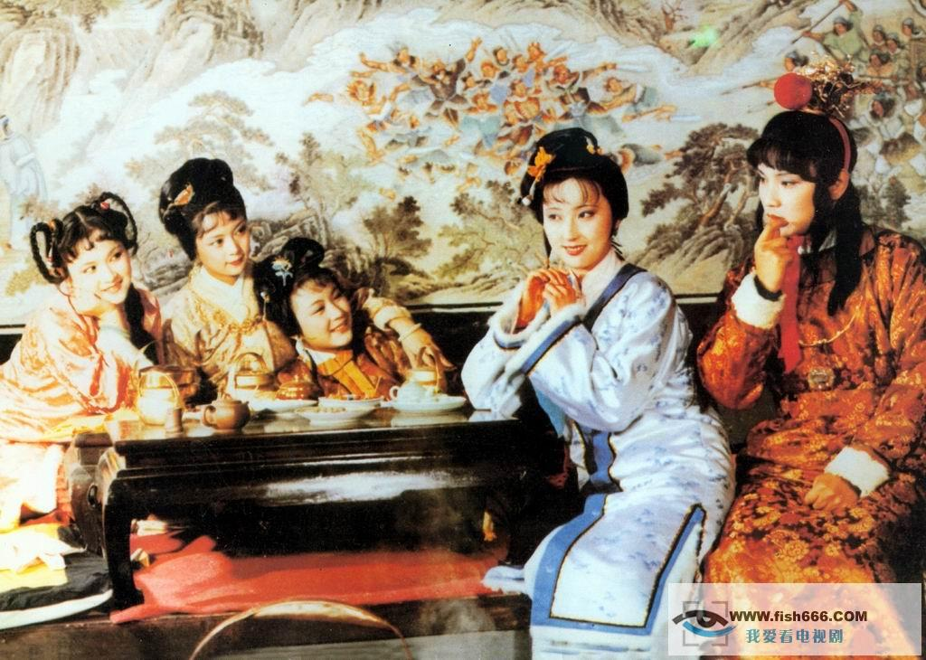
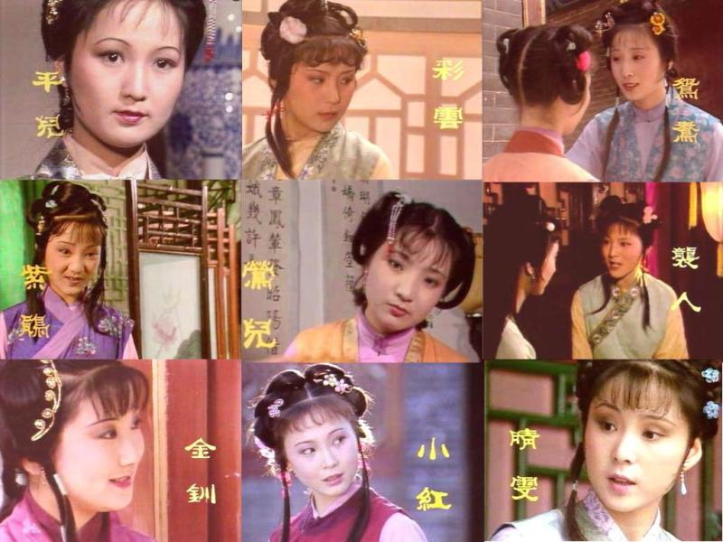
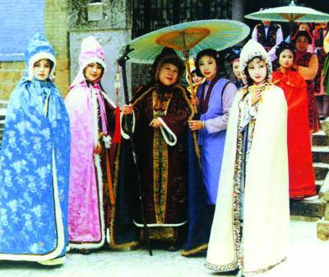
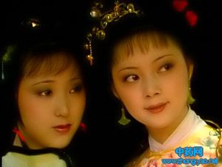
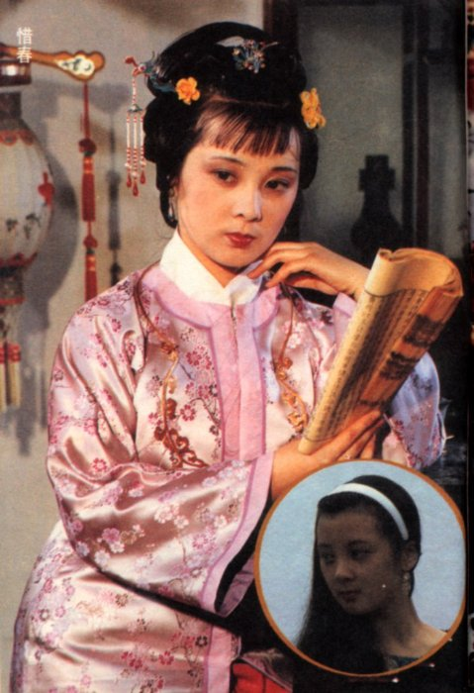
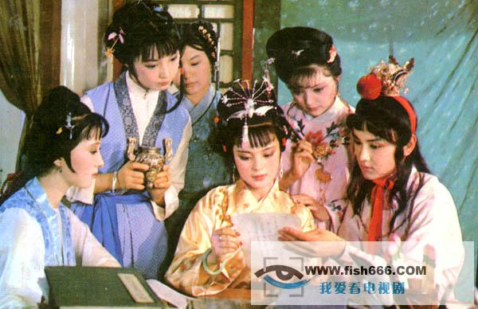
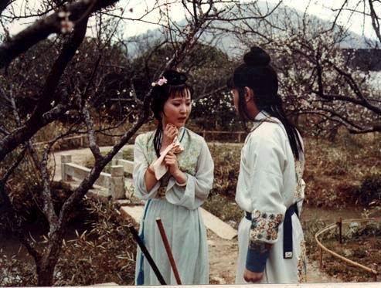
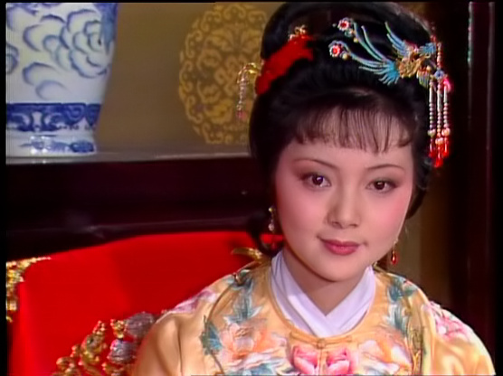
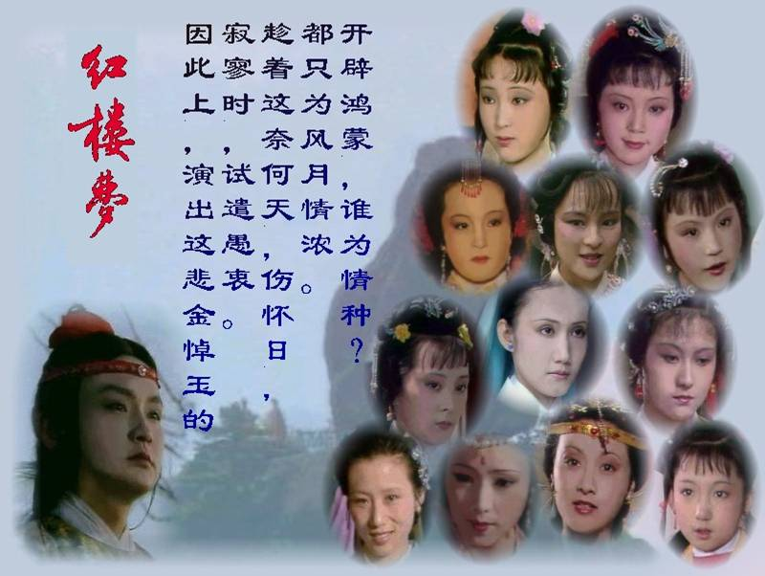
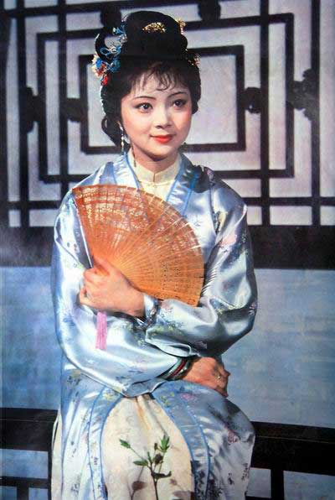
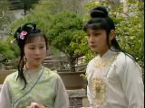
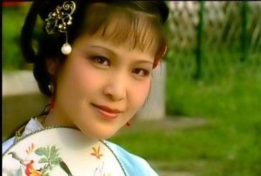
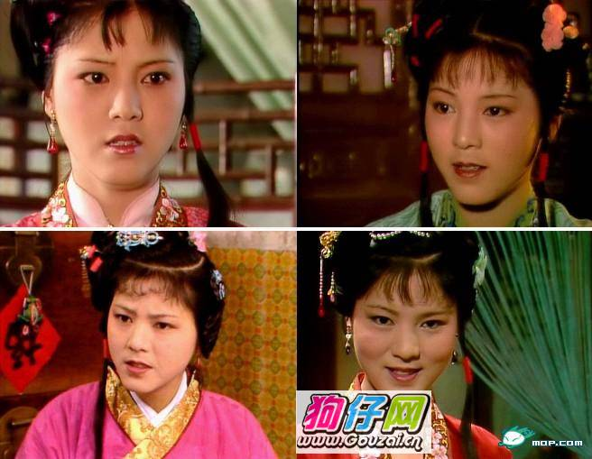
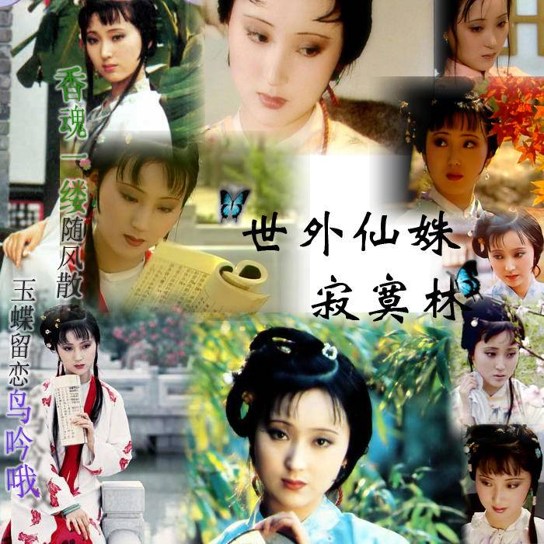

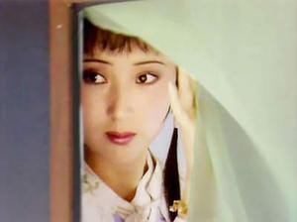
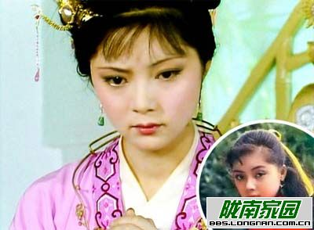


Slide 3
中国古典小说的发展历程
朝代 | 发展阶段 | 小说体裁特点
魏晋南北朝以前 | 起源 | 神话传说
魏晋南北朝 | 发展 | 志怪 志人
唐 | 成熟 | 唐传奇（文言）
宋元 | 继续发展 | 话本小说（白话）
明清 | 顶峰 | 神魔小说：《西游记》、《封神演义》、《镜花缘》 讲史演义小说：《三国演义》 英雄传奇小说：《水浒传》 世情小说：《金瓶梅》《红楼梦》 公案侠义小说：《龙图公案》《三侠五义》 讽刺小说：《儒林外史》 谴责小说：《官场现形记》《二十年目睹之怪现状》 传奇小说：《聊斋志异》 话本小说：“三言”“二拍”

Slide 4
内容概要：《《红楼梦》，原名《石头记》。全书以贾、王、史、薛四大家族的兴衰为背景，以林黛玉和贾宝玉的爱情故事为线索，揭露了封建统治阶级的罪恶和腐朽本质，揭示了封建社会必然崩溃的历史发展趋势。
贾宝玉与表妹林黛玉是青梅竹马，志趣相投的一对恋人，但在封建家长干涉下，贾宝玉最终娶了志向不合的表姐薛宝钗，林黛玉含恨而死。

Slide 5
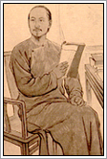
曹雪芹（约1715－1763）名霑，字梦阮，号雪芹，又号芹圃、芹溪。他的先世原是汉人，但很早就入了满洲旗籍。从他曾祖曹玺开始，祖父曹寅，伯父曹颙(yóng)、父亲曹頫(fǔ) 世袭江宁织造的官职。他的曾祖母做过康熙皇帝的乳母，祖父曹寅做过康熙皇帝的侍读，两个女儿入选王妃。康熙皇帝六次南巡就有四次以江宁织造署为行宫。
由此可见曹家的显赫以及与皇室的密切关系。

Slide 6
曹家还是一个具有文学教养的世家。曹雪芹的祖父曹寅博学能文，写过不少诗词戏曲，也是有名的藏书家。著名的《全唐诗》就是由他主持刻印的。这种家庭环境无疑地对曹雪芹的文学素养有直接的影响。

Slide 7
京剧《曹雪芹》主题歌
我也曾金马玉堂，我也曾瓦灶绳床，
你笑我名门落拓，一腔惆怅，
怎知我看透了天上人间世态炎凉！
褴裳藏傲骨，愤世写群芳，
字字皆血泪，十年不寻常！
身前身后漫评量，今世看，
真真切切，虚虚幻幻，悲悲啼啼的
千古文章。
雪
曹
芹
印

Slide 8
高 鹗（约1738－约1815）
字兰墅，别署“红楼外史”。
汉军镶黄旗人。
乾隆六十年（1795年）进士，官至翰林院侍读。
一般认为《红楼梦》的后四十回为其所续。
Notes:
[来源:z x x k 学科网]

Slide 9
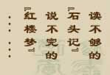
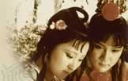
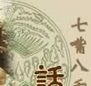




Slide 10
有关评价
《红楼梦》是中国封建社会的百科全书。
《红楼梦》是中国古典小说的最高峰。
《红楼梦》的影响：“开谈不说《红楼梦》，读尽诗书也枉然。”

Slide 11
一段无法言明的密闻
一个说不清楚的作者
一本残缺不全的著作
一些版本各异的抄本
一个暧昧不明的评家
一群疯狂追随的读者
一些无法评价的评价
满纸荒唐言，
一把辛酸泪。
都云作者痴，
谁解其中味？

Slide 12
作品情节
第一回用“女娲补天”、“木石前盟”两个神话故事作楔子。
在“女祸补天”的故事中，作者特意描写了一块无材补天的顽石，这便是随贾宝玉一起降生又为贾宝玉随身佩戴的通灵宝玉。它对贾宝玉的叛逆性格有隐喻作用。
“木石前盟”讲这块“无材补天”的顽石与绛珠仙草的关系。顽石在投胎入世之前，曾变为神瑛侍者以甘露灌溉绛珠仙草，使其得以久延岁月，并幻化人形，修成女体，在顽石下世之时，为酬报灌溉之德，也要同去走一遭，把一生所有的眼泪还他。这便是林黛玉。因为这段缘分，林黛玉初见宝玉时才有好生奇怪，像在那里见过的感觉；贾宝玉也觉得这个妹妹曾见过的。至于“还泪”之说，正与 “只怕他的病一生也不能好的了。若要好时，除非从此以后总不许见哭声”相照应
第二回是交代贾府人物。
通过冷子兴演说荣国府，简要地介绍了贾府中的人物关系，为读者阅读全书开列了一个简明人物表。

Slide 13
贾 敷
贾 珍
贾 蓉
贾演－贾代化
尤 氏
贾 敬
秦可卿
宁国公
贾惜春
贾 琏
贾 赦
巧 姐
王熙凤
邢夫人
贾迎春
贾源－贾代善
贾 珠
贾 兰
荣国公
史太君贾 母
贾 政
李 纨
王夫人
贾元春
贾宝玉
贾探春（赵姨娘生）
贾 敏
林黛玉
林如海

Slide 14
作品情节
第三回是介绍小说的典型环境。
通过林黛玉的耳闻目睹对贾府做了第一次直接描写。林黛玉进府的行踪是这一回中介绍贾府人物描写贾府环境的线索。
第四回展现小说更广阔的社会背景。
通过“葫芦僧判断葫芦案”介绍了贾史王薛四大家族的关系，把贾府置于一个更广阔的社会背景之中来描写，使之更具有典型意义。同时由于薛蟠的案件自然带出薛宝钗进贾府的情节。
第五回是全书的总钢。
通过贾宝玉梦游太虚幻境，利用画册、判词及歌曲的形式，含蓄地将《红楼梦》众多人物的发展和结局交代出来。
QUIT

Slide 15
金陵十二钗正册
林黛玉 薛宝钗
贾元春 贾迎春
贾探春 贾惜春
史湘云 李纨
王熙凤 巧姐
秦可卿 妙玉
交代《红楼梦》众多主要人物和次要人物的发展和结局
画册
贾宝玉梦游太虚幻境
判词
金陵十二
钗副册 香菱
歌曲
金陵十二
钗又副册 袭人 晴雯

Slide 16



第三回：托内兄如海荐西宾，接外孙贾母惜孤女
角门
北
凤姐院
大门
后廊
穿堂
粉油影壁
抱厦厅
三间耳房
五间上房
荣禧堂
厢房
贾母院
东廊三间
贾赦院
三间厅
内仪门
仪门
抄手游廊
穿堂
南大厅
垂花门
仪门
二门
二门
西角门
荣府正门
东角门

Slide 17
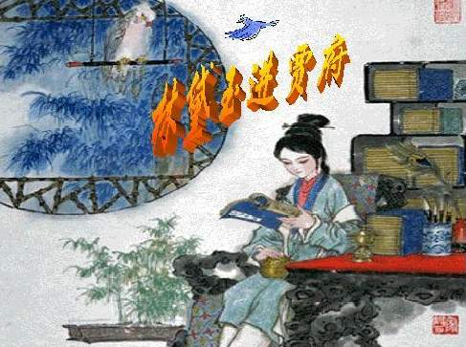
一双俊眼传出来

Slide 18
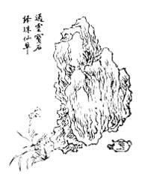
给下列词语中加点的字注音
翠幄 仪门 敕造 便宜 惫懒
放诞 伺候 作揖 嫡亲 狡黠
杜撰 内帏 两靥 忖度 阜盛
Wò
yí
Chì
biàn
bèi
·
·
·
·
·
dàn
cì
yī
dí
xiá
·
·
·
·
·
zhuàn
wéi
yè
cǔn
fù
·
·
·
·
·

Slide 19
词语 | 古 义 | 今 义
偏僻 | 偏激 不端正 | 偏远交通不便之地
便宜 | 方便 | 价钱低
态度 | 神态 | 对事情的看法
风流 | 风韵 | 有功绩又有文采 有才学而不拘礼法
风骚 | 姿容俏丽 | 妇女举止轻佻
可怜 | 可惜 | 值得怜悯 怜悯 不值得一提

Slide 20
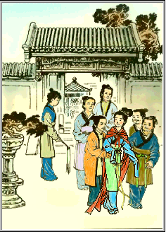
思考：
1、贾府地处什么地方，黛玉来到门前看到什么？
2、黛玉进入贾府到贾母处，看到了什么？
3、黛玉去拜见二舅舅时又看到了什么？

Slide 21
分析小说的典型环境
1，未到前的街市：
街市繁华，人烟阜盛，与别处不同
2，到了贾府的大门：
从宁，荣两府门面上就显出了高门贵族之家的气派。表明贾家的高官显爵及贾府与皇家的关系。
3，到了贾母大院：
4，到了贾政院落：
主要写“荣禧堂”，名贵家具，珍贵的字画，古玩，还有那幅对联，显示了贾家的豪华奢侈，权力地位的显赫。

Slide 22
本文的中心事件是什么？透过林黛玉的眼睛，我们可以看出贾府是个怎样的大家庭？
中心事件是林黛玉来到贾府，与众人见面。透过她的眼睛，可以看到贾府外观宏伟、布局讲究、陈设华贵，是一个社会地位和气派非比寻常的豪门望族，深受皇帝信任和赏识；是礼节繁复、仆从如云、吃穿用度豪奢的以贾母为权威、熙凤为领导、宝玉为中心的等级森严的封建家族。通过这些描写，交代了作品人物所生活的典型环境。

Slide 23
课文情节介绍
第一部分（开端）林黛玉到荣国府。（1）
第二部分（发展）通过林黛玉所见所闻，介绍贾府环境和人物。（2——14）
第三部分（结尾）安排林黛玉住处。（15、16）
课文以林黛玉进贾府为中心，以林黛玉行径为线索展开故事情节，条理清楚。

Slide 24

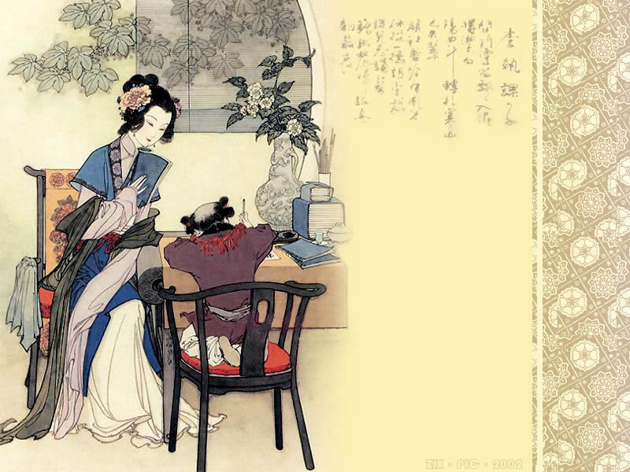
典型环境
环境描写的作用
典型环境—贾府
思考问题
林黛玉进贾府--
环境描写

Slide 25
思考问题：
“林黛玉常听得母亲说过，他外祖母家与别家不同。”这次来了，集中写到了几处她看到的景致？
林黛玉进贾府--
环境描写

Slide 26
1、贾府门前看到的……
2、 进入贾府到贾母居处，她看到的……
3、 她去拜见两个舅舅时又看到的……

Slide 27
“与别家不同” ：
典型环境——贾府（黛玉之眼）
1、宏伟的外观
2、讲究的布局
3、华贵的陈设
礼仪繁复、上尊下卑、等级森严的贵族王侯家族

Slide 28
典型环境
写法：
“总借黛玉一双俊眼传来。”
（真切、细致、有条理）
作用：
揭示贾府荣华富贵的来源和社会地位。
安排好典型环境作为典型的人物展示性格的场所
Notes:
来源：敕造、御笔

Slide 29
1.写林黛玉到贾府。
这段描写给人一种气势煊赫，门禁森严的感觉，同时揭示了贾府荣华富贵的来源和社会地位。
寥寥数语，豪门气派跃然纸上。大石狮子、兽头大门、匾上大书“敕造宁国府”五个大字。连续使用四个“大”字。守门人不是一个两个，而是十来个；不是随随便便坐在那里，而是“列坐”排列整齐；穿着不是随随便便，而是华冠丽服。
透过黛玉的眼睛，我们看到了贾府那宏伟的外观，讲究的布局，华贵的陈设，那皇帝御书的金匾、乌木錾银的对联，那等级分明的礼仪，豪门贵族的气派，果然与别家不同。从中我们也看到了封建统治阶级骄奢淫逸的生活和阶级对立、阶级压迫的社会现实。
这个典型环境就是封建社会的一个缩影。
内外有别，等级分明，礼规繁琐。轿子进入荣府，“一箭之地”就要换成小厮来抬，到了垂花门，小厮也要“肃然”退出，由众
婆子搀扶进去，到了正房大院才由丫头迎进屋内。
这段叙述从一个侧面反映了封建贵族家庭的等级观念和礼规。

Slide 30
贾府“与别家不同”的典型环境：
宏伟的外观，说的是贾府建筑的外部观感；讲究的布局，说的是贾府建筑的内部结构；华贵的陈设，说的是荣禧堂为主的装修器物。这都是社会环境的折射，是贾府地位的反映。还有第四点，就是这第三回中集中描叙的那些礼仪繁复、上尊下卑、等级森严的贵族王侯家族的独特人际关系，这更是社会环境的主要方面。

Slide 31
渲染环境气氛
鲁迅的《药》开头和结尾的环境描写渲染了一种阴暗及悲凉的气氛。
环境描写的作用
烘托人物心理
鲁迅的《药》中老栓去买药及回来的路上的环境描写就烘托了人物的心理。
衬托人物情趣
鲁迅的《祝福》中关于鲁四老爷书房的描写衬托出鲁四老爷的情趣。
展现世态风情
鲁迅的《祝福》开头的环境的描写就描绘了一幅生动的旧历年底祝福的风俗画 。
推动情节发展
孙犁的《荷花淀》第二部分有一段淀上风光的描写，就暗示了激战即将发生，推动了情节的发展。
表现作品主题

Slide 32

首页
人物形象
相关资料
检查预习
贾母
王夫人
王熙凤
林黛玉
贾宝玉
课文鉴赏
拓展延伸
检查反馈
林黛玉进贾府--
人物形象
返回

Slide 33
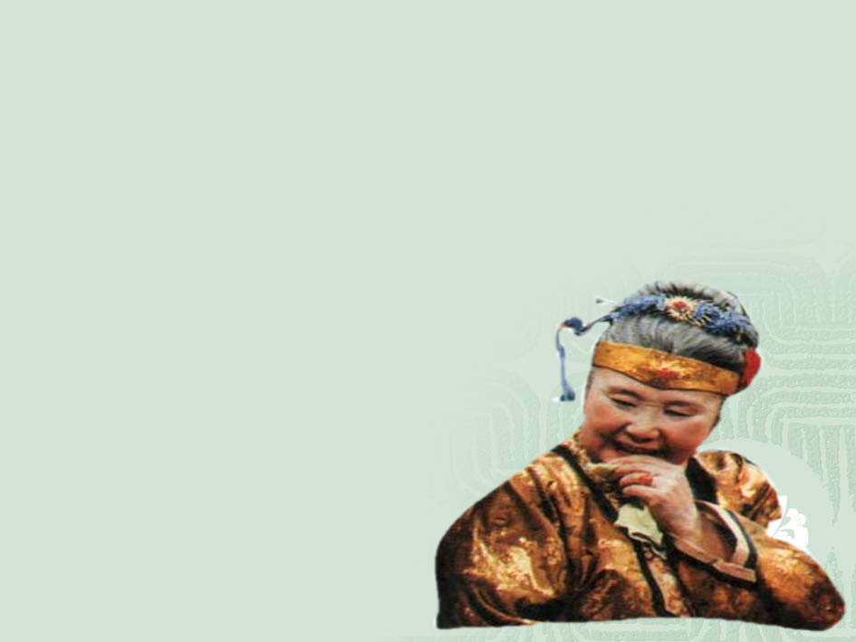
首页
贾母在贾府占有什么样的地位？课文表现了她对黛玉、宝玉什么样的感情？
相关资料
检查预习
课文鉴赏
思考探讨
拓展延伸
检查反馈
林黛玉进贾府--
人物形象
返回

Slide 34
首页
史太君是荣国府活着的老祖宗，处于最高地位。她的话在荣国府内便是“圣旨”，她的喜怒哀乐影响着周围上上下下的人。由于她年事已高，早将家政交由儿媳王夫人掌管，但她的存在本身仍对荣国府内部事务产生决定性的影响。
贾母地位
相关资料
检查预习
课文鉴赏
拓展延伸
检查反馈
林黛玉进贾府--
人物形象
返回

Slide 35
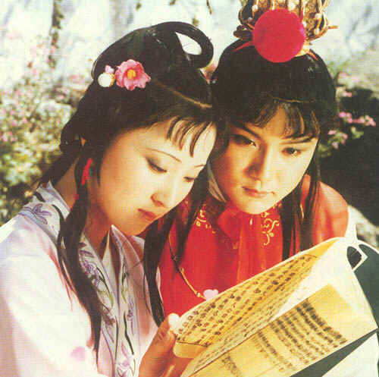
首页
贾母对黛玉、宝玉的感情:
老祖宗因为痛失女儿怜及外孙女。她溺爱宝玉，在贾母心中宝玉便是她的命根子，也是贾家的命根子，指望他能高中金榜，振兴祖业，光耀门庭。贾母对黛玉是怜多于爱；对宝玉是爱多于恼。
相关资料
检查预习
课文鉴赏
拓展延伸
检查反馈
林黛玉进贾府--
人物形象
返回

Slide 36
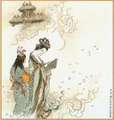
首页
王夫人在贾府处于什么样的地位？
相关资料
检查预习
课文鉴赏
思考探讨
拓展延伸
检查反馈
林黛玉进贾府--
人物形象
返回

Slide 37
首页
王夫人
王夫人是荣国府在位的当家主妇。她在贾府的地位和在家务上具有决定权。她是贾政的正室，宝玉的生母，但她对宝玉的行止很不以为然 ，她选择了王熙凤帮她操持家务,以便支撑门户，维系这个潜伏着危机的封建大家族。她在贾府的女眷中可算正统的代表人物。
相关资料
检查预习
课文鉴赏
拓展延伸
检查反馈
林黛玉进贾府--
人物形象
返回

Slide 38
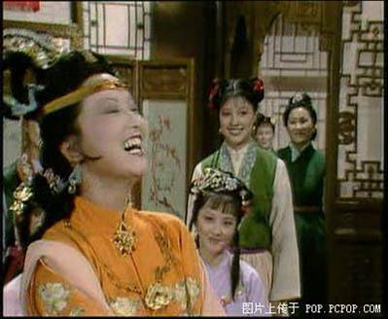
首页
你对王熙凤的印象如何？请结合她的出场，肖像，贾母戏言，取幸于贾母，应对王夫人等情节，分析她的性格和她在贾府的地位。
相关资料
检查预习
课文鉴赏
思考问题
拓展延伸
检查反馈
林黛玉进贾府--
人物形象
返回

Slide 39
与众不同：先闻其声后见其人，放诞无礼；贾母与之戏谑谈笑；仆众多，环拥出，威仪盛—性格泼辣、深得贾母宠爱
1、写出场
2、绘肖像
3、见黛玉
4、论事
服饰（头饰、裙饰、服装）集珍珠宝玉于一身——俗气；外貌（三角眼吊梢眉、粉面、丹唇）美丽—刁钻、狡黠
精明能干，惯弄权术。为人刁钻狡黠，明是一盆火，暗是一把刀。貌似可喜，实则可畏。由于对上善于阿谀奉承，成为贾府的实际统治者
恭维（一箭三雕）→拭泪→转悲为喜——察颜观色，虚伪善变，善于逢迎（得宠的原因）
关照黛玉、命婆子；捧茶捧果；回王夫人——果断能干，善机变，掌实权
返回

Slide 40
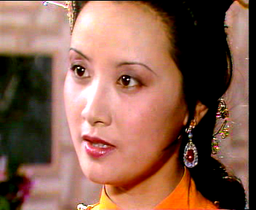
首页
相关资料
检查预习
心狠手毒
机变逢迎
巧语圆滑
美貌俗丽
课文鉴赏
泼辣
拓展延伸
检查反馈
林黛玉进贾府--
人物形象
返回

Slide 41
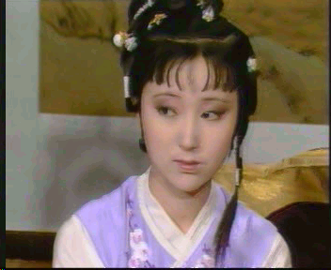
首页
思考问题：
众人、凤姐宝玉眼中的林黛玉如何？她在贾府的言行准则是什么呢，可见其什么性格特点？
相关资料
检查预习
课文鉴赏
拓展延伸
检查反馈
林黛玉进贾府--
人物形象
返回

Slide 42

首页
步步留心，时时在意，不肯轻易多说一句话，多行一步路，唯恐被人耻笑了去。
相关资料
检查预习
课文鉴赏
细心、敏感、多虑与自尊
拓展延伸
检查反馈
林黛玉进贾府--
返回
人物形象

Slide 43
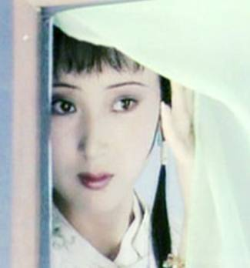
首页
众人眼中的林黛玉
众人见黛玉年貌虽小, 其举止言谈不俗,身体面庞虽怯弱不胜,却有一段自然的风流态度, 便知他有不足之症.
相关资料
检查预习
课文鉴赏
拓展延伸
检查反馈
体弱多病
林黛玉进贾府--
人物形象
返回

Slide 44
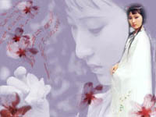
首页
凤姐眼中的林黛玉
“天下竟有这样标致的人儿！我今日才算看见了！”
相关资料
检查预习
课文鉴赏
拓展延伸
风姿出众
检查反馈
林黛玉进贾府--
人物形象
返回

Slide 45
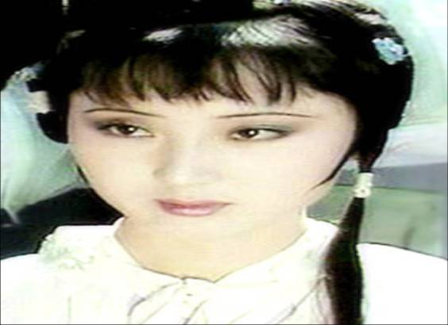
首页
两弯似蹙非蹙罥烟眉,一双似喜非喜含情目.态生两靥之愁,娇袭一身之病.泪光点点,娇喘微微. 闲静时如姣花照水,行动处似弱柳扶风.心较比干多一窍,病如西子胜三分.
相关资料
检查预习
美貌多情
课文鉴赏
拓展延伸
宝玉眼中的林黛玉
检查反馈
林黛玉进贾府--
返回
人物形象

Slide 46
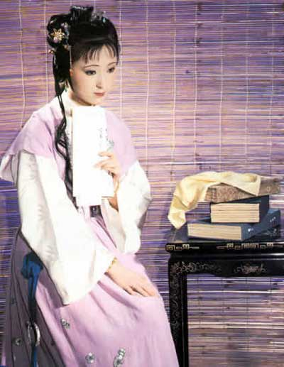
首页
黛玉形象
相关资料
体弱多病
检查预习
风姿出众
课文鉴赏
美貌多情
拓展延伸
细心、多虑、敏感与自尊
检查反馈
林黛玉进贾府--
人物形象
返回

Slide 47
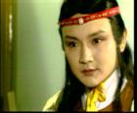
贾宝玉
首页
相关资料
侧面描写
检查预习
正面描写
课文鉴赏
《西江月》词赏析
外貌
摔玉
拓展延伸
检查反馈
形象小结
林黛玉进贾府--
人物形象
返回

Slide 48


侧面描写
首页
“孽根祸胎”“混世魔王”， “他嘴里一时甜言蜜语，一时有天无日，一时又疯疯傻傻” 。
反封建的叛逆性格
相关资料
检查预习
__王夫人
课文鉴赏
“顽劣异常，极恶读书，最喜在内帏厮混”。
拓展延伸
检查反馈
__林黛玉母亲
林黛玉进贾府--
人物形象
返回

Slide 49
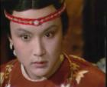
正面描写
眉清目秀英俊多情的潇洒公子哥
首页
进来了一位年轻的公子:头上戴着束发嵌宝紫金冠,齐眉勒着二龙抢珠金抹额, 穿一件二色金百蝶穿花大红箭袖,束着五彩丝攒花结长穗宫绦, 外罩石青起花八团倭锻排穗褂,登着青缎粉底小朝靴.面若中秋之月,色如春晓之花, 鬓若刀裁,眉如墨画,面如桃瓣,目若秋波.虽怒时而若笑,即视而有情.项上金螭璎珞,又有一根五色丝绦,系着一块美玉.
相关资料
检查预习
课文鉴赏
拓展延伸
检查反馈
林黛玉进贾府--
人物形象
返回

Slide 50
正面描写《西江月》
首页
似贬实褒，表面上是用世俗观念批判贾宝玉，而实际上却是贾宝玉叛逆性格的写照：贾宝玉不愿受封建正统思想束缚，怕读圣贤文章，不去追求功名利禄，“不通世务”，尽管受到“世人诽谤”，却我行我素。他不顺从封建统治者对他的要求，也不安于他们所规定的本分，对于这样一个人，从封建统治阶级来看，当然是“于国于家无望”的不肖子孙！这正是作者用正文反作的方法对贾宝玉的赞颂。
相关资料
检查预习
课文鉴赏
拓展延伸
检查反馈
林黛玉进贾府--
人物形象
返回

Slide 51

正面描写
首页
相关资料
检查预习
进一步揭示宝玉叛逆的性格。
课文鉴赏
拓展延伸
检查反馈
林黛玉进贾府--
人物形象
返回

Slide 52
正面描写
首页
发作起痴狂病来”，就“摘下那玉，狠命摔去”。
相关资料
受溺爱、不愿顺从封建家长的意志，抗拒他们强加给自己的枷锁。
检查预习
课文鉴赏
拓展延伸
检查反馈
林黛玉进贾府--
人物形象
返回

Slide 53
同为小说主要人物，王熙凤和贾宝玉的出场有什么不同？作者介绍着两个人物各用了什么艺术表现手法？
王熙凤和贾宝玉的出场，虽然采用了正面描写与侧面描写相结合的方式，但又各有特色。
王熙凤的出场，未见其人，先闻其声，是一种先声夺人的出场方式，而且运用对比手法，通过林黛玉的感受突出王熙凤的与众不同。又通过服饰、外貌、语言、动作等描写，细致入微地刻画这一人物的精明能干和善于逢迎。但是，在有关王熙凤的侧面描写——贾母的玩笑话和黛玉的回忆中，所体现出来的都与王熙凤的性格直接相关。

Slide 54
言行外貌
细节描写
传统技法
表现主要人物性格的方法
侧面描写、充分铺垫
未见其人、先闻其声
人物出场

Slide 55
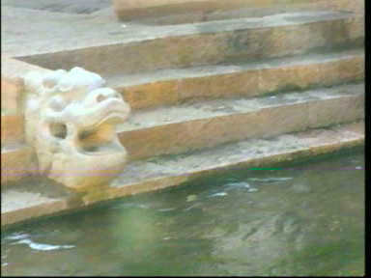
课文总结：
《林黛玉进贾府》运用形象的描写和匠心独运的人物出场安排，旨在揭示一个封建大家族的的繁荣鼎盛，即它的富贵尊容，不仅是物质的，还有礼教的。黛玉的一双眼睛把贾府由幕后引到了前台，而贾府透视给黛玉的是骨子里的至尊至贵，是封建大家族的一个样板，是封建上层统治者的一个写照，是封建时代的一个缩影。透过这个缩影，曹公让我们窥视了封建社会的最终命运。

Slide 56
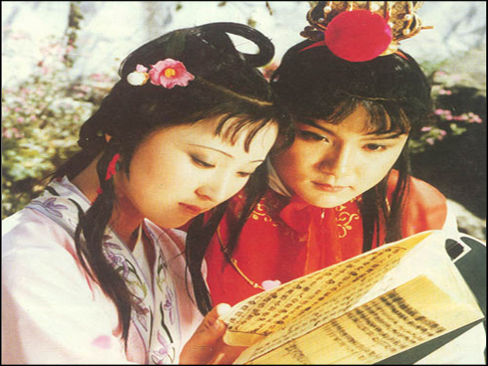

Slide 57
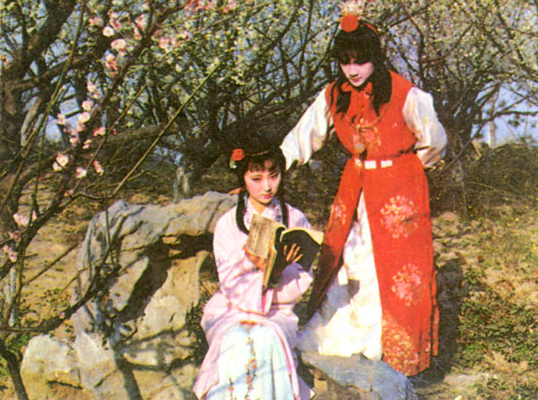

Slide 58
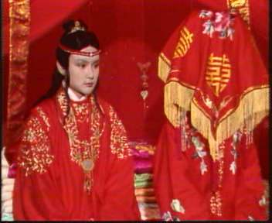
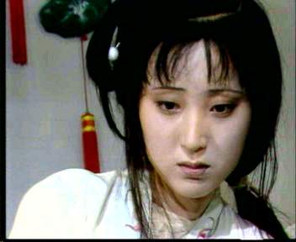
黛玉之死
洞房花烛

